Slide 1
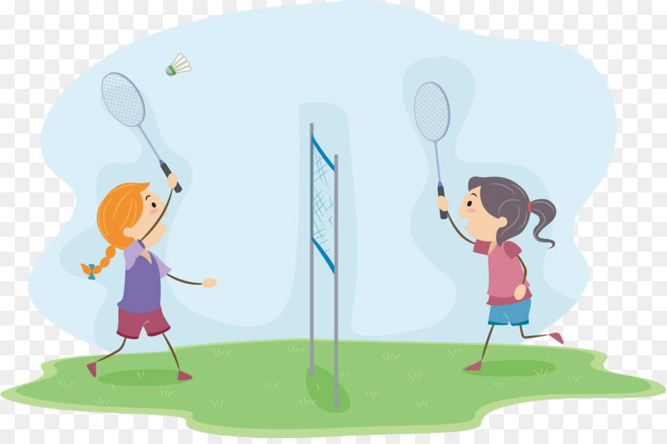
الفصل الرابع
النهج الخططي في الريشة الطائرة

Slide 2
المبحث الاول/ النهج الخططي
تنقسم استراتيجيات اللعب (الخطط) الى وضعين او حالتين اساسيتين هما:
الهجوم: وهو الوضه الاساسي في اللعب
الدفاع: ويجب ان يكون هو الوضع الاستثنائي في اللعب (قدر الامكان) ومن خلال هذين الوضعين (الهجوم والدفاع) وبالمزاوجة بينهما وبين مبدا استغلال او خلق نقاط الضعف للمنافس يمكن ان تتضح المسارات الخططية للعبة.
اولا/ النهج الخططي في اللعب الفردي
هناك مبدآن يمكن اللاعب ان يسلكهما وهما:
مبدأ الخداع: وينصح كل من (بول،سو) في هذا الصدد بالخداع المبني على التعود بمعنى تعويد المهاجم على انماط ثابتة من الردود او الضربات لعدد من المرات ثلاث او اربع مرات ثم مفاجاته بضربة مغايرة تماما في مواصفاتها عما كان يؤدي من قبل ومثال ذلك يمكن تعويد المنافس على ثلاث ضربات طويلة (تخليص هجومي) مما يجعل المنافس يترك قاعدته متهجما للخلف للرد على هذه الضربات الطويلة ثم يفاجا بتسقيطه امامية بجوار الشبكة ويستحسن ان تتجه الريشة الى عكس اتجاه مكان اللاعب فاذا كان اللعب في اليمين خلفاً يتم التسقيط في اليسار اماما زالعكس بالعكس وهناك خداع يتم من خلال اللعب وذلك بتعويد اللاعب على ايقاع
بطئ من الضربات والتي سيرد عليها المنافس بضربات بالايقلع نفسه وفي هذه الحالة يمكن الهجوم عليه بضربة ساحقة مباغته وسريعة جدا.

Slide 3
مبدأ الهجوم خير وسيله للدفاع: وهو مبدأ هام يجب ان يأخذه اللاعب المبتدئ في الاعتبار بمعنى ان ينوي الهجوم عند وجود اختيارات او بدائل تتراوح ما بين (الرد بالدفاع او الرد بالهجوم) فاذا هاجم اللاعب فان عليه ان يعطي الهجوم حقه وذلك بأن يكسب ضرباته كافة المواصفات الحركية التي من شأنها ان تجعل الضربات اكثر فعالية كما أن عليه اختيار المكان الملائم لسقوط الريشة في ملعب المنافس فلا مكان للضربات العشوائية في الريشة الطائرة فلقد شبهها احد خبراء اللعبة بالشطرنج ففيها تقدير وحساب كاملين لتحريك اللاعبين لاكثر من مرحلة كما ان على اللاعب المهاجم ان يرسل ضربات الى زوايا الاربع الرئيسية ما عدا المركز اوالوسط وبالنسبة للمبتدئ البدء بالارسال المرتفع لحدود الملعب الخلفية للمنافس كبداية مناسبة للعب الهجوم.
ثانياً/ النهج الخططي في اللعب الزوجي
ان المبدأ الاساس في النهج الخططي في اللعب الزوجي هو الهجوم ولا ينبغي ان يتحول اللعب الى دفاع الا في حالة وجود مشاكل في الفريق وهذا النهج يتطلب جهداً اكبر من حيث التكتيك جهدا اقل من حيث الجهد البدني ذلك لان الجهد البدني موزع على اللاعبين في مقدورهما تغطية الملعب بطريقة اسهل عما اذا كان اللاعب بمفرده في اللعب الفردي.
وبدراسة معطيات الملعب الزوجي نجد ان عرضه وطوله أقل اذا ما قورن بالملعب الفردي. وللمبتدئين تعد اسعل طريقة لبدء الهجوم هو الارسال المنخفض وبخاصة اذا أجاد المرسل من وضع الريشة في الاماكن الصعبة بالنسبة للمستقبل. ومن حيث النهج الخططي يتم الهجوم المبدئي بالضرب الساحق وبالضربات المسقطة مع استخدام الخداع في الرد والتخلض اذا كان المنافس متوقعا للضرب الساحق مع ملاحظة ان بعض المنافسين يعمدون الى الهجوم المبكر من خلال الارسال القصير الريع او بدفعه الى احد خطوط الجانب او بأستعمال احدى ضربات الشبكة التي تجبر اللاعب على التقدم اماماً وترك قاعدته.وفي الدفاع الزوجي يكاد يتجاوز الزملان ومن واجبهما رد الضربات الساحقة مرة اخرى لملعب المنافسين ولكن ليس عن طريق رفعها الى منتصف الملعب او حتى بجوار الشبكة والتي سرعان ما يتلقاها لاعب الشبكة المنافس مرجعا اياها بضربة حاسمة وسريعة ولذلك ينبغي ان ترفع الريشة بقوس عال وبسرعة الى الخلف فربما اجبر ذلك لاعب الشبكة التقهقر خلفا ويتخلى عن قاعدته كما ان ذلك يتيح قدرا مناسبا من الوقت للتدبير للهجمة التالية وتذكر انك يجب ان تكون مصدر تهديد مستمر لمنافسيك .

